Slide 1
LA ORGANIZACIÓN COMO SISTEMA
SISTEMAS DE INFORMACIÓN
Parte 3
MANUEL MONASTERIO C.
manuel.monasterio@uda.cl

Slide 2
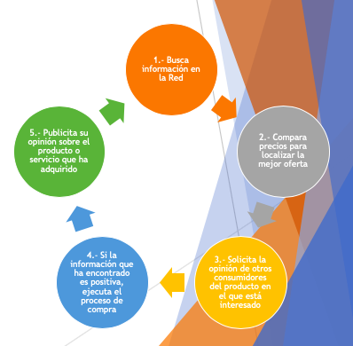
Preámbulo: Ejemplo : Cambio de paradigma en el panorama publicitario
Cuando el consumidor 2.0 se ha interesado por un producto, el primer paso es ampliar la información que tiene, realizando una búsqueda en Internet para conocer en profundidad los detalles del producto que quiere adquirir.
Una vez que ha obtenido estos datos, si se reafirma su intención de comprarlo, el siguiente paso es comparar precios para localizar la mejor oferta.
El consumidor 2.0 no se conforma con la primera opción y contrasta todas sus fuentes para poder adquirir el producto al mejor precio posible.

Slide 3
Otros Tipos de SI… (CRM). (1/4)
Un CRM es una solución de gestión de las relaciones con clientes, orientada normalmente a gestionar tres áreas básicas: la gestión comercial, el marketing y el servicio postventa o de atención al cliente
El uso de un CRM forma parte de una estrategia orientada al cliente en la cual todas las acciones tienen el objetivo final de mejorar la atención y las relaciones con clientes y potenciales
La herramienta CRM y la orientación al cliente proporcionan resultados demostrables, tanto por disponer de una gestión comercial estructurada y que potencia la productividad en las ventas como por ofrecer un conocimiento profundo del cliente que permite plantear campañas de marketing más efectivas.

Slide 4
CRM... Para qué sirven (2/4)
La utilidad es que al tener toda la información de los clientes en un mismo programa, organizada y a un sólo clic, aparecen 3 grandes beneficios:
Los comerciales venden más, gracias a que pueden llevar el seguimiento de todas y cada una de sus potenciales ventas con un sólo clic y 100% personalizadas
Los gestores son más productivos, gracias a que ganan tiempo al no tener que estar recopilando información de unos y otros mediante reuniones, llamadas y/o emails
Mejora la comunicación (interna y externa), gracias a que todo el mundo puede saber el estado de un cliente y si tiene una tarea que hacer. Así ya nunca se queda nada sin hacer.

Slide 5
Otros Tipos de SI… (CRM) (3/4)
Las funciones de atención al cliente de una herramienta CRM potencian además la fidelización y satisfacción de los clientes, lo que tiene un impacto muy positivo en términos de ventas recurrentes y cruzadas
Estos sistemas no siempre se relacionan con el telemarketing, a su vez el telemarketing indefectiblemente está relacionado con los sistemas CRM.
El Telemarketing es una estrategia de comunicación utilizada por las empresas para hacer ofertas de servicios, productos y promociones a través del contacto por teléfono o móvil.

Slide 6
Otros Tipos de SI… (CRM). (4/4)
Estrategia de negocio basada principalmente en la satisfacción de los clientes:
CRM Analítico: Tiene como objetivo la explotación y todo el análisis de la información disponible sobre el cliente (Data Werahouse y Dataminig)
CRM Colaborativo: Sirve para trabajar más cómodamente con el cliente, ya que utiliza varios canales de comunicación como puede ser el e-mail, fax o teléfono
E-CRM: Se basa en la relación electrónica con los clientes, gracias a internet y a las nuevas tecnologías se consigue aumentar el nivel de asociación con el cliente
ERM: (Employee Relationship Management). Basado en la relación con los propios trabajadores. Cuanta mejor sea la relación tecnología-trabajador, mejor serán los resultados encaminados a una correcta consecución de los objetivos planeados.

Slide 7
Resúmen CRM analítico
CRM ANALÍTICO
BPM: administrador de procesos de negocio
Función: diseñar, analizar y controlar procesos
BIG DATA: Ciencia de Datos toma en consideración toda la información que genera una cierta organización la analiza y genera ventajas competitivas
BIGDATA+CRM:Gestiona relaciones con los clientes (Recopila toda la actividad que el cliente efectúa con la empresa)
CRM es la fuente de datos del BigData
CRM+BigData+Social Media= Inteligencia de Negocio (PERFILES DE CLIENTES),

Slide 8
FIN DE LA CLASE

